Slide 1

习题课(二)
第八章
重积分的 计算 及应用
一、 重积分计算的基本方法
二、重积分计算的基本技巧
三、重积分的应用

Slide 2
一、重积分计算的基本技巧
1. 交换积分顺序的方法
2. 利用对称性或重心公式简化计算
分块积分法
3. 消去被积函数绝对值符号
利用对称性
4. 利用重积分换元公式

Slide 3
二、重积分的应用
1. 几何方面
面积 ( 平面域或曲面域 ) , 体积 , 形心
2. 物理方面
质量, 转动惯量, 质心, 引力
3. 其它方面
证明某些结论等

Slide 4
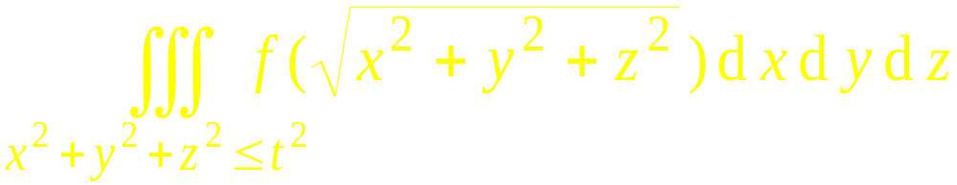






例1.
其中
解: 在球坐标系下
利用洛必达法则与导数定义,得

Slide 5
例2.
设函数 f (x) 连续且恒大于零,
其中
(1) 讨论 F( t ) 在区间 ( 0, +∞) 内的单调性;
(2) 证明 t > 0 时,

Slide 6
解: (1) 因为
两边对 t 求导, 得

Slide 7


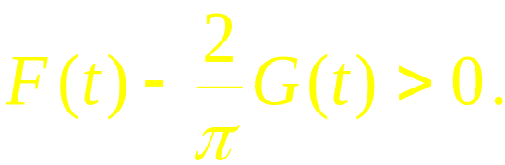
(2) 问题转化为证
即证
因
故有
因此 t > 0 时,

Slide 8


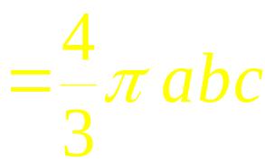
例3. 试计算椭球体
的体积 V.
解法1
利用“先二后一”计算.

Slide 9
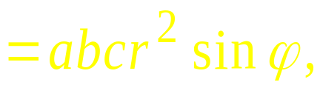
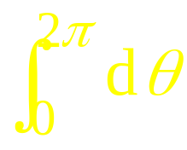
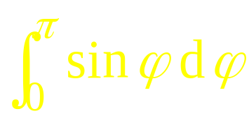
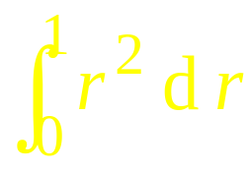

*解法2
利用三重积分换元法. 令
则

Slide 10




例4. 设Ω由锥面
和球面
所围成 , 计算
提示:
利用对称性
用球坐标

Slide 11



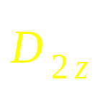
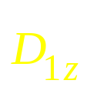
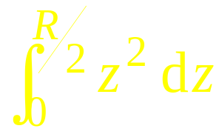
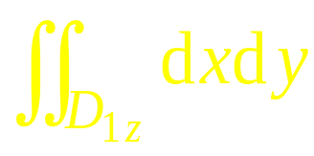
5.计算积分
例
其中Ω是两个球
( R > 0 )的公共部分.
提示: 由于被积函数缺 x , y ,
利用“先二后一” 计算方便 .
原式 =

Slide 12
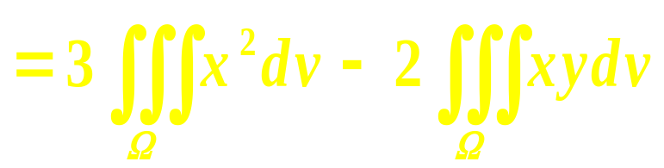
z
例6 利用对称性计算下列三重积分。
解
o
y
Ω对于x、y、z具有轮换对称性。
x

Slide 13
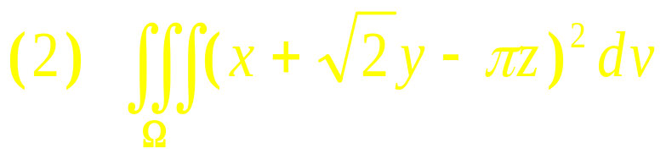
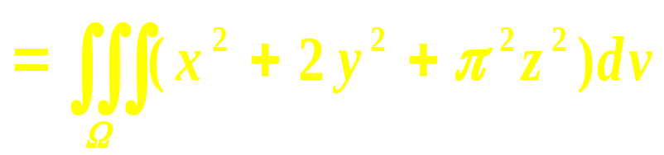
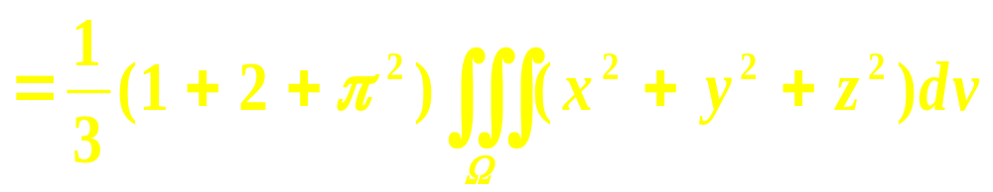
z
a
解
o
y
x

Slide 14
(3). 计算三重积分
其中Ω 为
三个坐标面及平面
所围成的闭区域 .
解:
由轮换对称性:

Slide 15
例7. 证明
提示

Slide 16
例7.

Slide 17



例8. 计算二重积分
其中D 是由曲
线
所围成的平面域 .
解:
积分区域
其形心坐标为:
面积为:
形心坐标

Slide 18



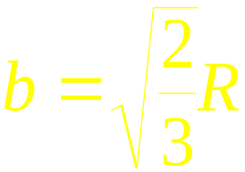

例9. 在均匀的半径为R的圆形薄片的直径上 , 要接上一
个一边与直径等长的同样材料的均匀矩形薄片,
使整个
薄片的重心恰好落在圆心上 ,
问接上去的均匀矩形薄片
的另一边长度应为多少?
由对称性知
即有
提示: 建立坐标系如图.
由此解得

Slide 19





例10. 求底圆半径相等的两个直交圆柱面
及
所围立体的表面积。
解： 由 得
则
由对称性：

Slide 20





Slide 21


例11.
解： 由 得
由对称性可知

Slide 22

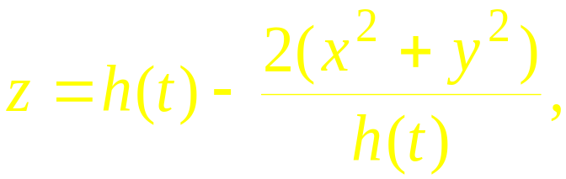
例12
设有一高度为
( t 为时间) 的雪堆在融化过程中,其
侧面满足方程
设长度单位为厘米,
时间单位为小时,
已知体积减少的速率与侧面积成正比
(比例系数 0.9 ),
问高度为130 cm 的雪堆全部融化需要
多少小时?

Slide 23
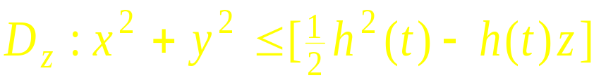

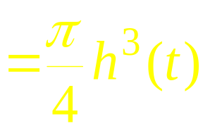



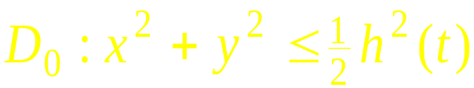
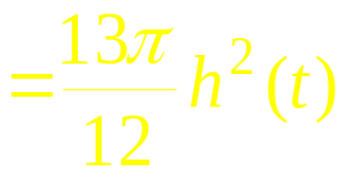
提示:
记雪堆体积为 V, 侧面积为 S ,则
(用极坐标)

Slide 24
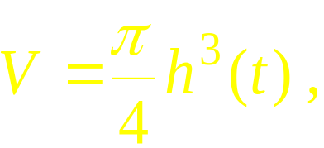
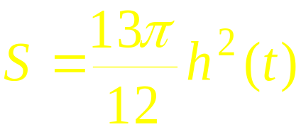
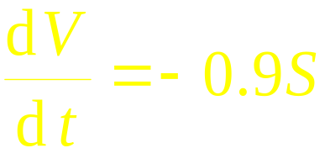



由题意知
令
得
(小时)
因此高度为130cm的雪堆全部融化所需的时间为100
小时.

Slide 25

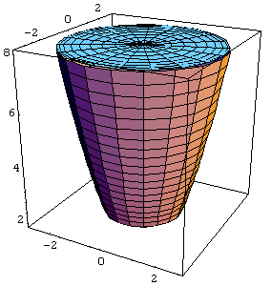
例1
解
所围成的立体如图，

Slide 26
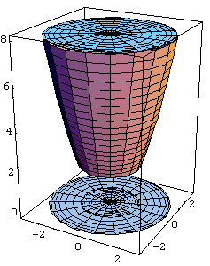


所围成立体的投影区域如图，

Slide 28






例12. P4 3
机动 目录 上页 下页 返回 结束

Slide 29
例13 14页14题
证
思路：从改变积分次序入手．

Slide 30


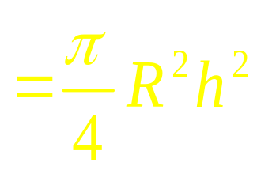
练习题
1. 计算
解:
机动 目录 上页 下页 返回 结束

Slide 31

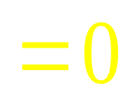
2. 计算
解:
机动 目录 上页 下页 返回 结束

Slide 32
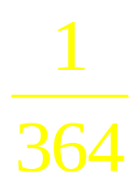
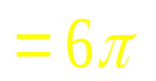
3. 计算
解:
4.
解:
机动 目录 上页 下页 返回 结束

Slide 33
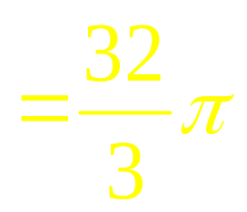
5
解:
6

